Slide 1
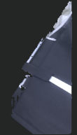
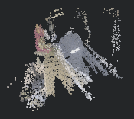
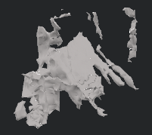
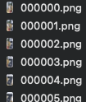
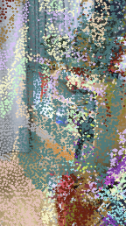
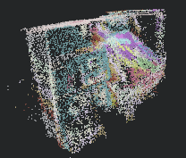
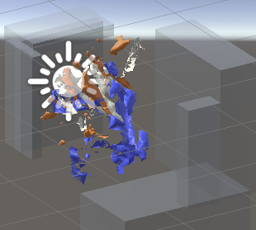
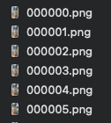



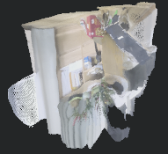
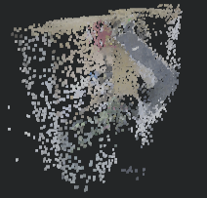
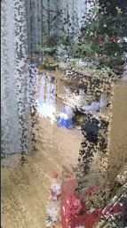
桢匹配+crop
per-object重建
Per-object
Mesh重建
改进：点云补全
导出 适配
SAM分割
tracking
投影融合
物体&背景
label & 2D mask
改进：SVLGaussian桢匹配
关键帧序列
改进：PQ3R分割
物体&背景
实例点云&label&3D mask
物体仿真Asset
改进：Hunyuan3D/Meshy
抽帧
MAST3R-SLAM
计算位姿 稠密重建
相机位姿
video
3DGS
场景重建
图片序列
Render
初始化点云
场景级3DGS点云
渲染新视角

